Slide 1


Slide 2



Módulo IX:
Get Certified.

Slide 3
PLN con Tensorflow (Parte 2)

Slide 4
🐱‍💻Objetivos de aprendizaje🐱‍💻

Slide 5
Objetivos de aprendizaje🐱‍💻
Resolución del ejercicio de categoría 4 🤖💜.
Comprender cómo usar redes neuronales para resolver problemas de procesamiento de lenguaje natural usando RNN con LSTM en TensorFlow 🤖.
Por último, en esta sesión para el challenge 🐱‍💻 vamos a completar el 6to ejercicio altamente parecido al examen de certificación 🤖💜.

Slide 6
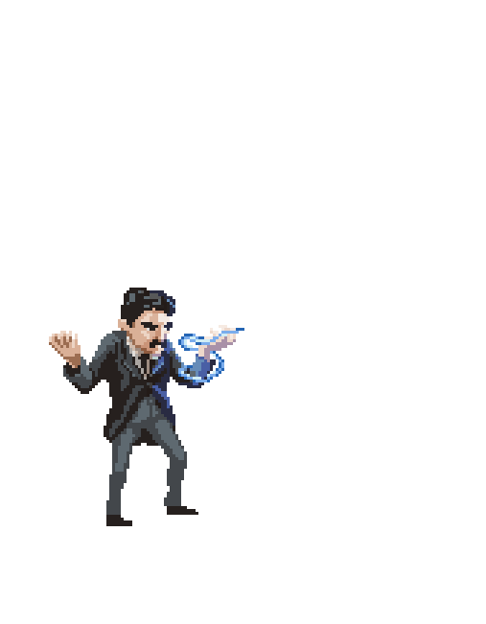
Agenda
6:30 - 6:35 PM Saludos y anuncios.
6:35 - 6:40 PM Objetivos.
6:40 - 7:00 PM Resolución de dudas del challenge de categoría 4
7:00 - 7:30 PM Conceptos de NLP
7:30 - 8:25 PM Ejercicio de categoría 4
8:25 - 8:40 PM BREAK.
8:40 - 9:20 PM Challenge: Ejercicio de categoría 4
9:20 - 9:30 PM Conclusiones.
Notes:
GANTT del Temario DS+AI

Slide 7
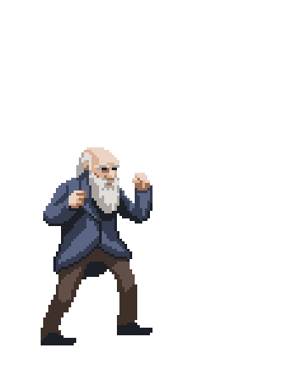
Recursos y meta-recursos de aprendizaje.

Slide 8

Natural Language Processing (NLP) Zero to Hero
Natural Language Processing - Tokenization (NLP Zero to Hero - Part 1)
Notes:
¡Recursos!

Slide 9


Natural Language Processing in TensorFlow
https://www.coursera.org/learn/natural-language-processing-tensorflow/home/week/3
https://www.coursera.org/learn/natural-language-processing-tensorflow/home/week/4
Notes:
Laurence Moroney leads AI Advocacy at Google, with a vision to make AI easy for developers and to widen access to ML careers for everyone.

Slide 10

RNN Y LSTM
C5W1 Recurrent Neural Networks
RNN W1L10 : Long Short Term Memory (LSTM)
Notes:
Laurence Moroney leads AI Advocacy at Google, with a vision to make AI easy for developers and to widen access to ML careers for everyone.

Slide 11
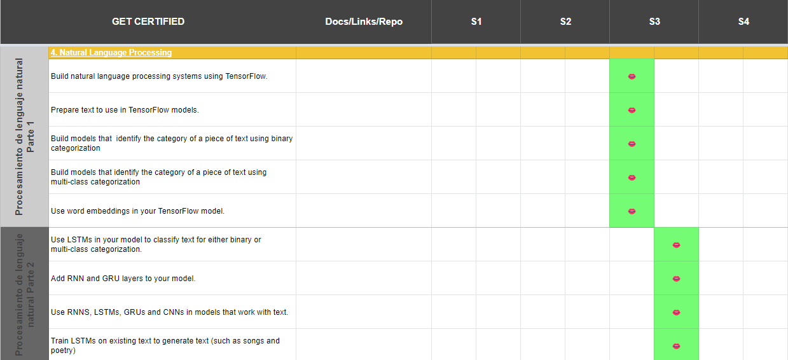
TensorFlow Developer Certificate;
Checklist - GANTT
* Adecuación del checklist a modo de Gantt
Notes:
Hemos dividido parte de las habilidades del checklist enumeradas en el Candidate Handbook a lo largo de las 8 sesiones del módulo. Con el propósito de que los estudiantes puedan sentirse cómodos de ir palomeando de su lado conforme avancemos en las semanas.

Slide 12
Challenge Review

Slide 13

CHALLENGE REVIEW:
Ejercicio de categoría 3
BBC News Archive
Category4Challenge1Solution

Slide 14
Conceptos de NLP

Slide 15
Temas
RNN https://www.youtube.com/watch?v=IV8--Y3evjw
LSTM https://www.youtube.com/watch?v=5wh4HWWfZIY
Keras Bidirectional Layers

Slide 16
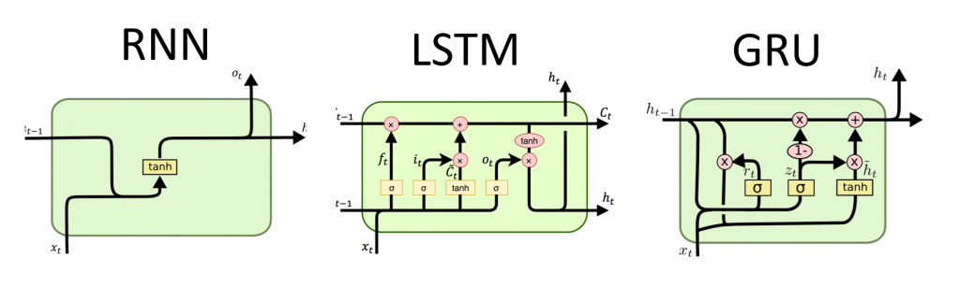
Tipos RNN
Short Memory Models
Long-Term Memory Models
Gated Recurrent Unit
la simple/ vanilla (RNN)
la unidad de memoria a largo plazo a corto plazo (LSTM).
la unidad recurrente cerrada (GRU)
Hochreiter and Schmidhuber in 1997
Cho et. al in 2014.
Notes:
Los 3 tipos de RNN
Y sus diagramas de UNIDADES de memoria/ recurrencia
http://dprogrammer.org/rnn-lstm-gru

Slide 17
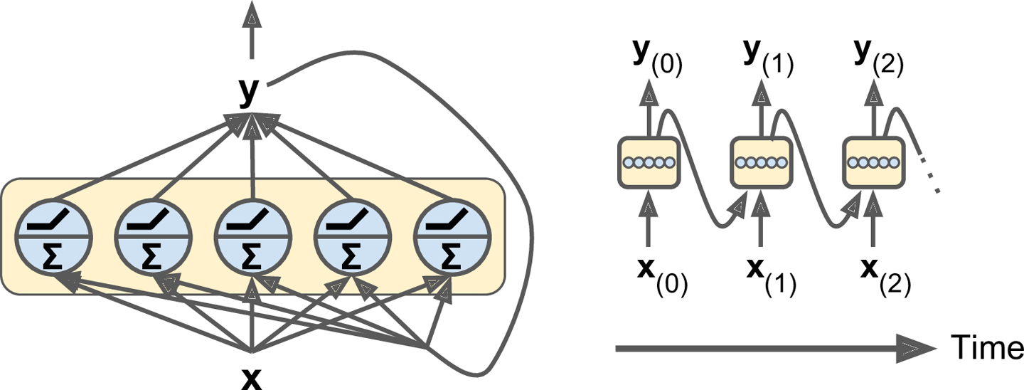

RNN
Notes:
Los 3 tipos de RNN
Y sus diagramas de UNIDADES de memoria/ recurrencia
http://dprogrammer.org/rnn-lstm-gru

Slide 18
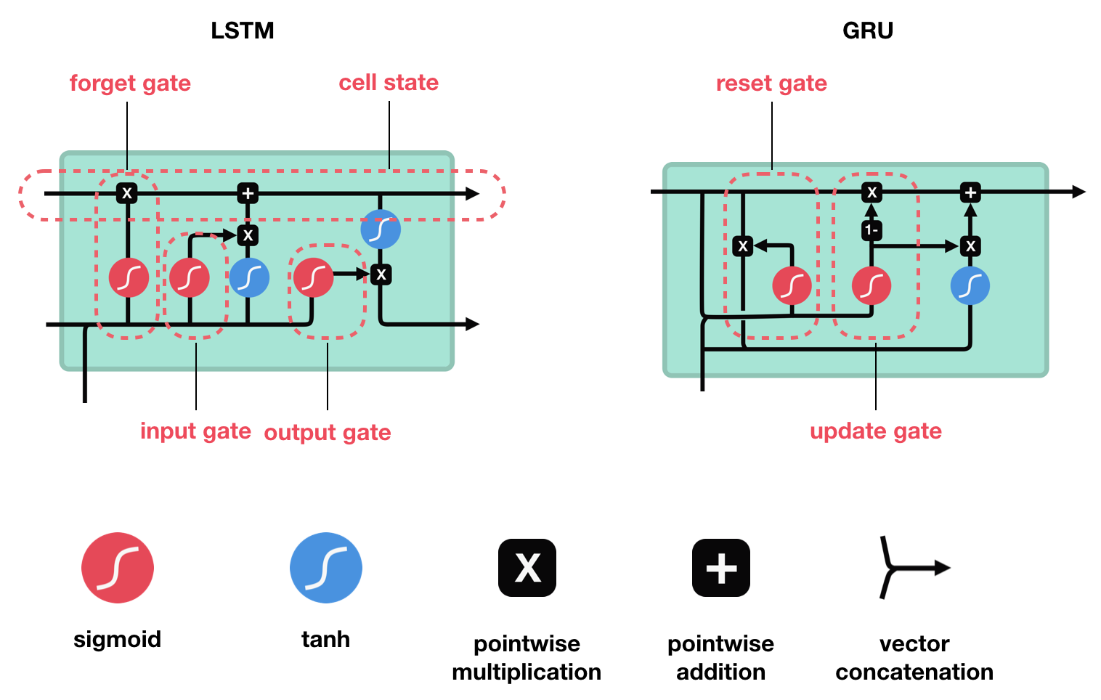
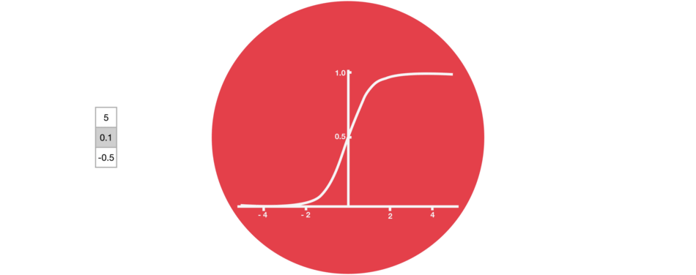
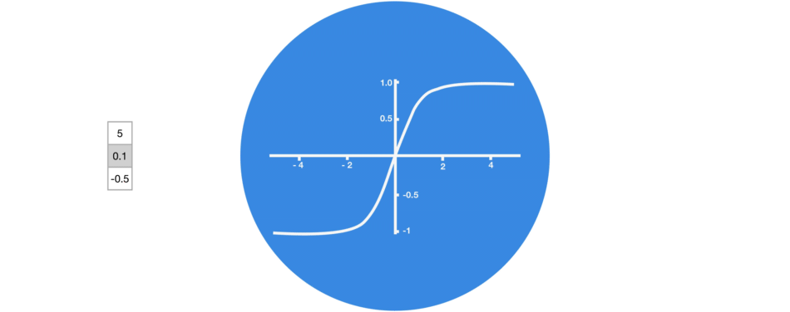
LSTM
La puerta forget determina que olvidar de estados/pasos anteriores (state). (olvidar información irrelevante)
La puerta input determina qué es relevante de recordar del paso actual (state). (almacena lo nuevo relevante)
El estado de la celda se actualiza selectivamente.
Basada en el estado actual la puerta output determina el siguiente Hidden State. Da salida a las partes seleccionadas.
Hochreiter and Schmidhuber in 1997
Notes:
https://towardsdatascience.com/illustrated-guide-to-lstms-and-gru-s-a-step-by-step-explanation-44e9eb85bf21 ¿porque esto nos esta sirviendo para nlp?
To review, the Forget gate decides what is relevant to keep from prior steps.
The input gate decides what information is relevant to add from the current step.
The output gate determines what the next hidden state should be
Compartir
https://www.youtube.com/watch?v=8HyCNIVRbSU

Slide 19
GRU
La puerta de Update determina cuánta información previa se debe transmitir al siguiente paso de tiempo.
La puerta de Reset se utiliza para determinar cuánta información es irrelevante y debe olvidarse
Cho et. al in 2014.
Notes:
GRU’s got rid of the cell state and used the hidden state to transfer information. It also only has two gates, a reset gate and update gate.

Slide 20
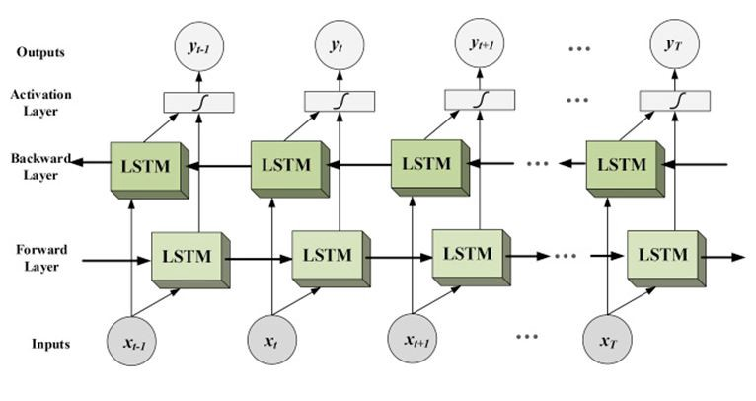
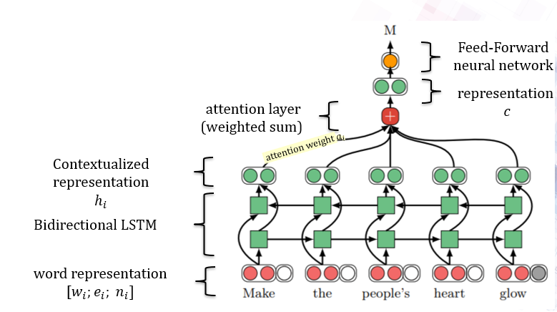
Keras Bidirectional Layers

Slide 21
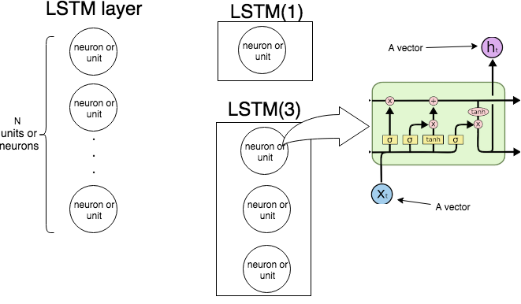
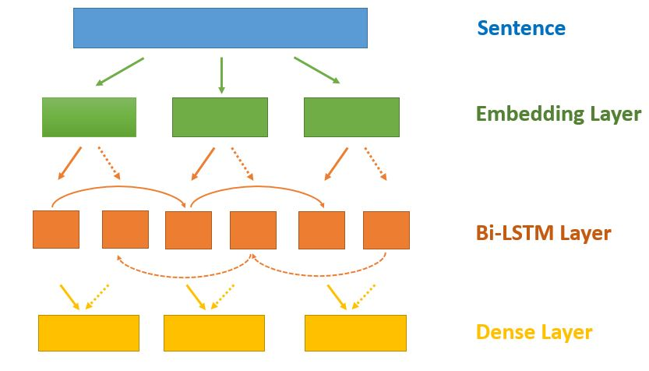

Slide 23
Veamos algunos ejemplos

Slide 24

Ejercicio Categoría 4
Notebook
teórico-práctico
C3_W4_Lab_2_irish_lyrics

Slide 25


Break

Slide 26
Challenge

Slide 27

Ejercicio Categoría 4
Categoria 4
Category4-2-Question

Slide 28

Q & A

Slide 29
Módulo IX:
Get Certified.

